Slide 1

ENCOMING
Módulo para la organización de transportes y encomiendas
Jeisson Andrés Vergara Vargas, 258064
Juan Manuel Martínez Romero, 258012
Germán Andrés Piñeros Mendoza, 257999
Andrés Eduardo Tuta López, 257998
Jorge Luis Contreras Jiménez, 257988
INGENIERÍA DE SOFTWARE II

Slide 2
Visión
Para el final del segundo semestre de 2012 existirá un módulo web, el cuál permitirá la administración de actividades relacionadas con el transporte de encomiendas. En él se permitirá realizar la programación de rutas de transporte, identificar recorridos óptimos entre ciudades, manejo de cronogramas de entregas de productos y servicios, así como un control sobre vehículos, personal y procesos básicos de la empresa.

Slide 3
Funcionalidades
Manejo de personal
Gestión de vehículos
Gestión de rutas óptimas entre ciudades
Manejo de encomiendas

Slide 4
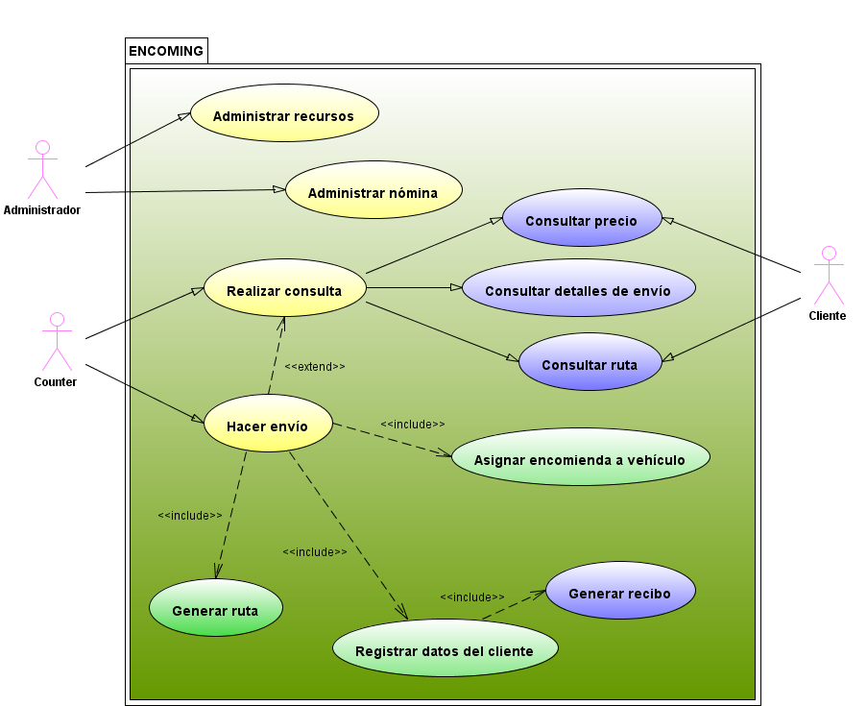
Diagrama de Casos de Uso

Slide 5
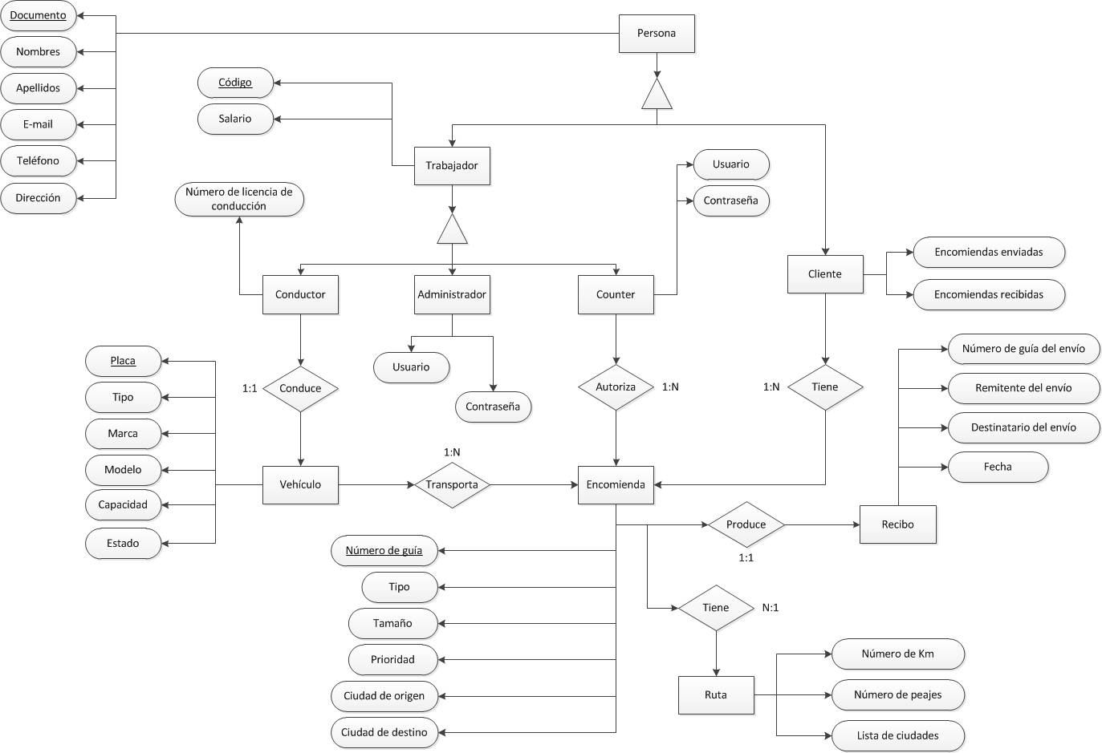
Diagrama E-R

Slide 6
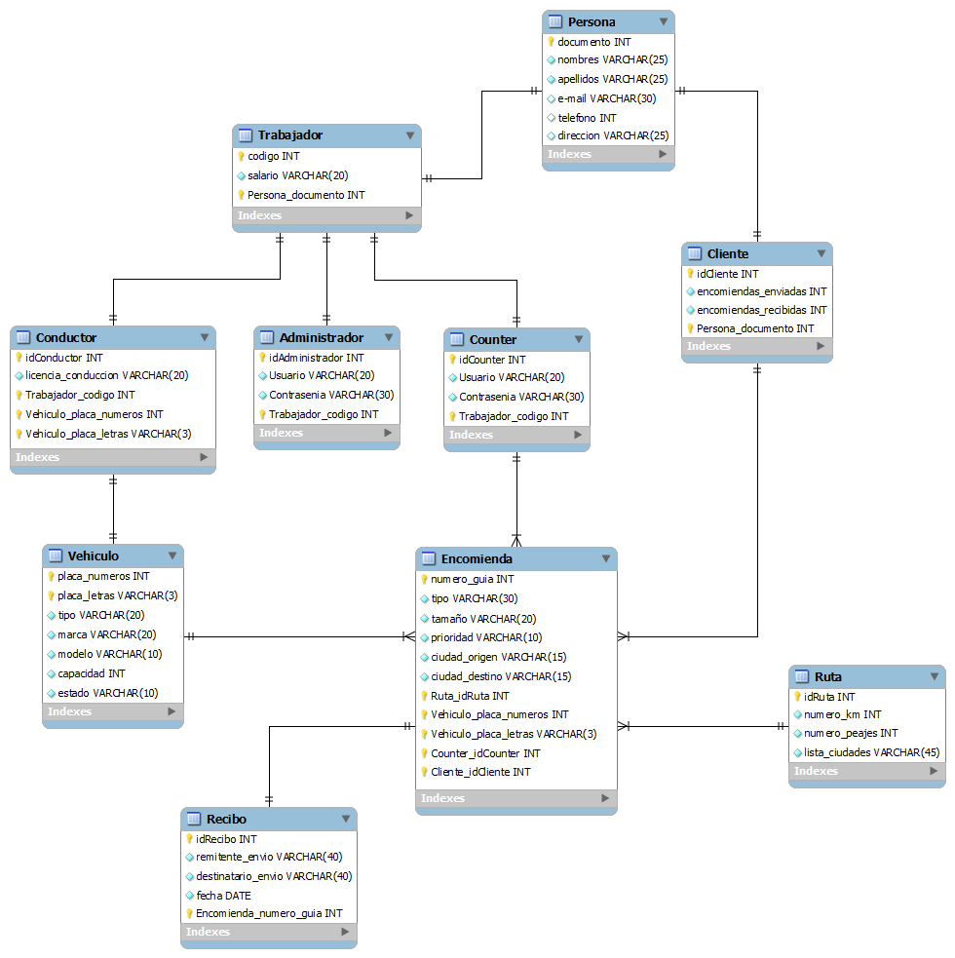
Modelo E-R

Slide 7
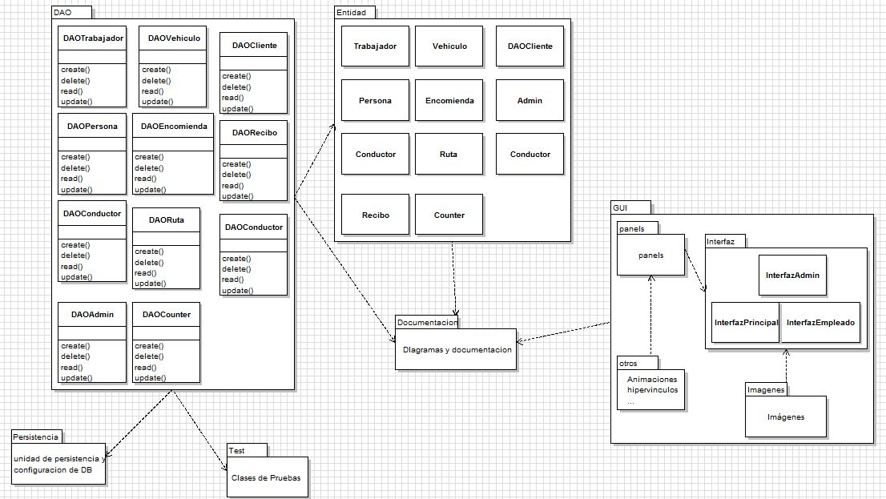
Diagrama de Paquetes

Slide 8
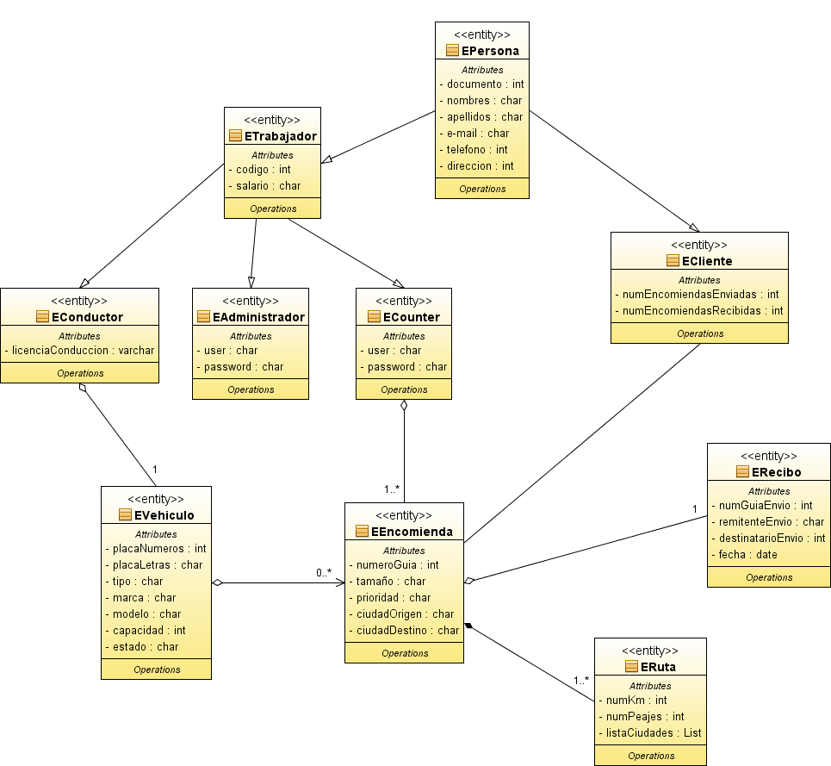
Diagrama de Clases Entidad

Slide 9
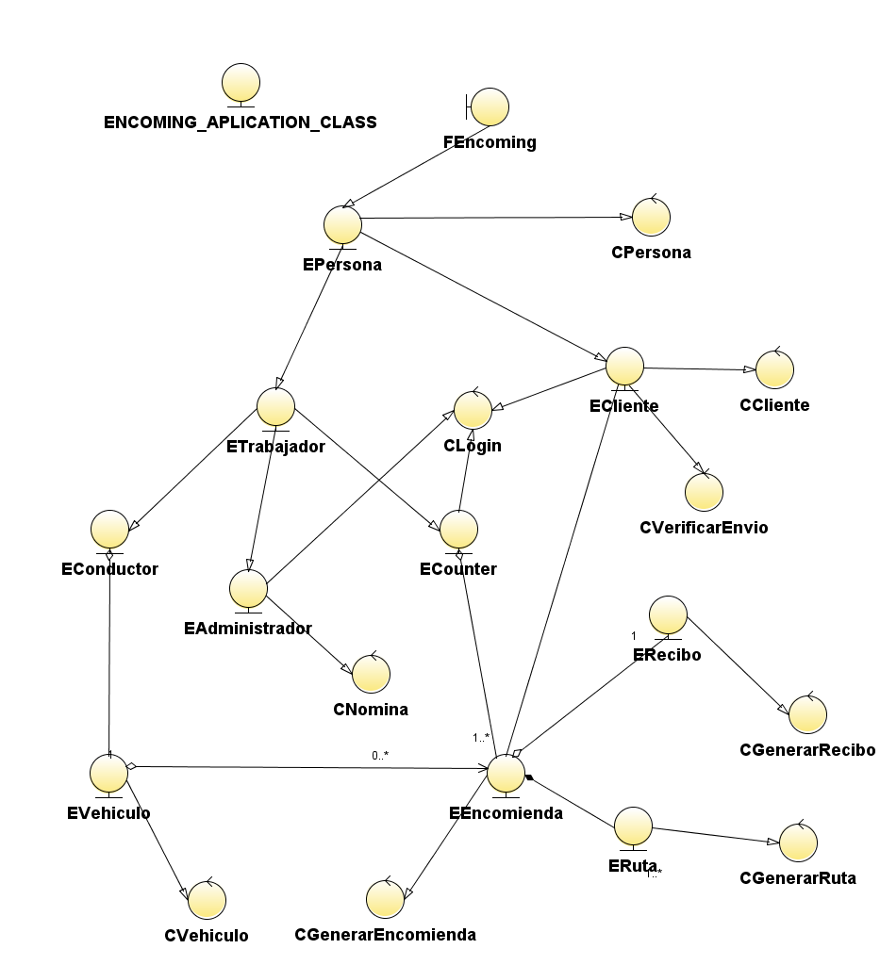
Diagrama de Clases

